Slide 1
ИНСТРУКЦИЯ ПО МОНТАЖУ ВТУЛКИ ЗАГРУЗОЧНОЙ
1021-0

Slide 2
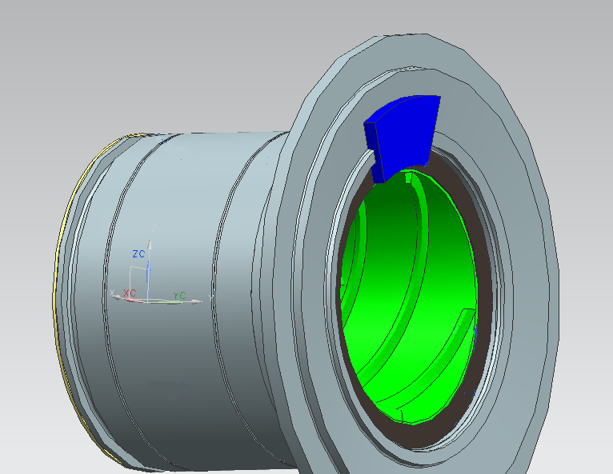
ПОДГОТОВКА К МОНТАЖУ.
1. К разгрузке, транспортировке и монтажу допускаются лица, прошедшие инструкцию по технике безопасности.
2. Произвести проверку комплектности по спецификации, провести внешний осмотр всех составляющих и устранить дефекты в случае их появления при транспортировке и разгрузке.
3. Для выполнения монтажных работ площадка должна быть оснащена исправным такелажным и монтажным оборудованием, приспособлениями и инструментом.
4. Демонтировать торцевые футеровки барабана и удалить старую втулку.

Slide 3
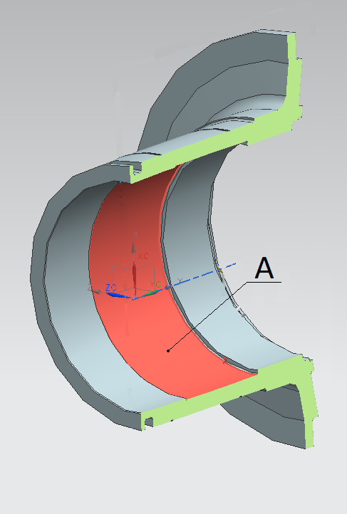
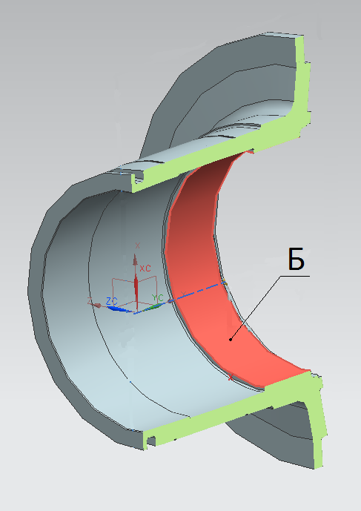
МОНТАЖ.
1. Перед монтажом втулки загрузочной необходимо очистить от загрязнений цапфу разгрузочную.
2. Обезжирить поверхность «А» и проклеить её резиной (S = 10 мм).
3. Обезжирить поверхность «Б».

Slide 4
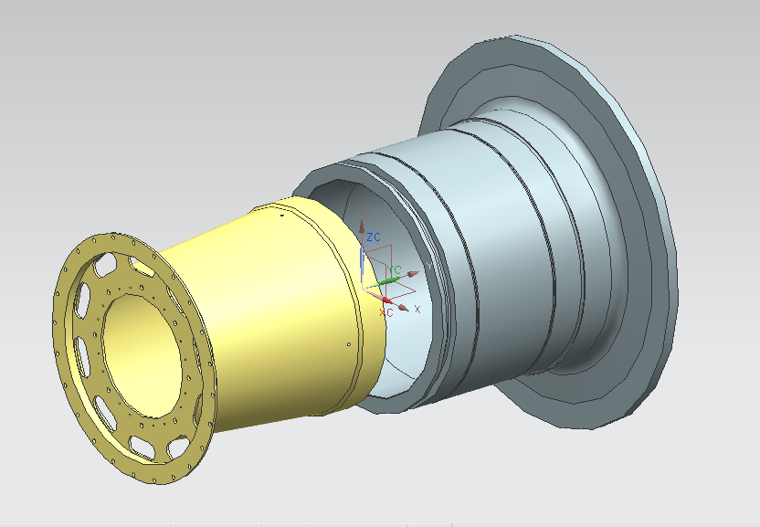
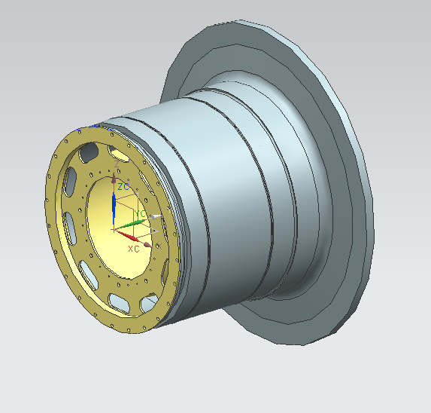
4. Установить конус в цапфу, затяжку болтового соединения конуса и цапфы производить крест на крест.

Slide 5
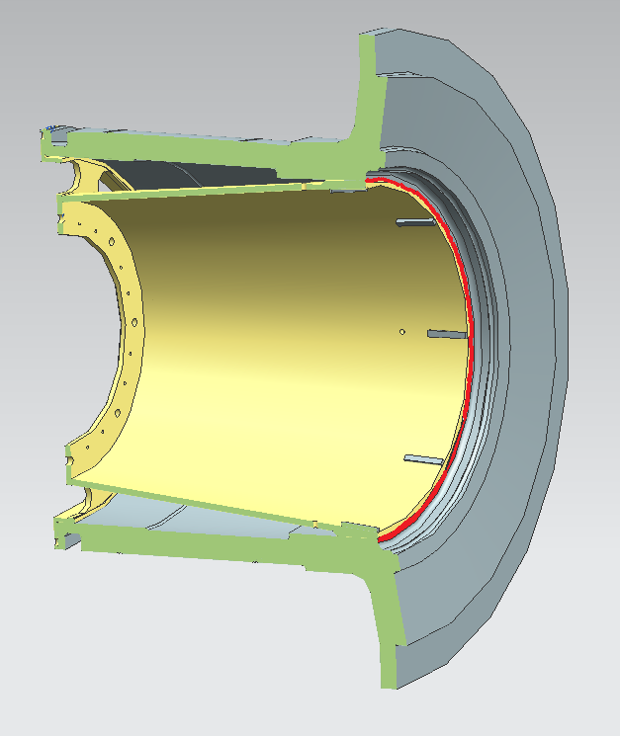
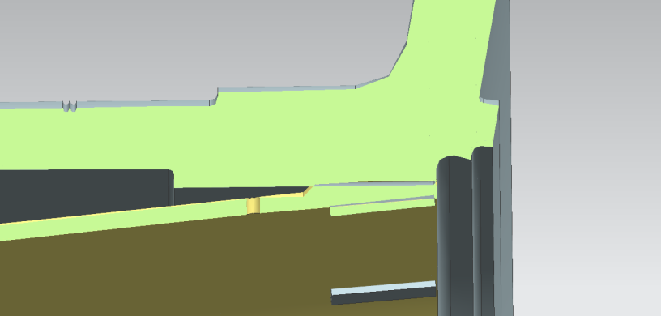
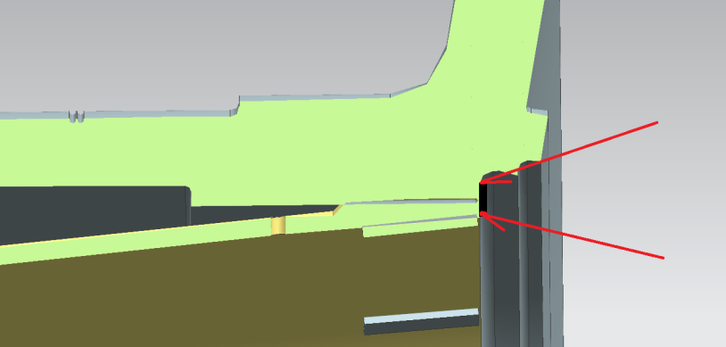
5. Приварить конус к цапфе, согласно сборочному чертежу 1021-0 СБ, сварной шов зачистить слесарным способом, заподлицо с основной поверхностью.
6. Установить кольцо поз. №7 обварив его с двух сторон, согласно сборочному чертежу 1021-0 СБ.

Slide 6
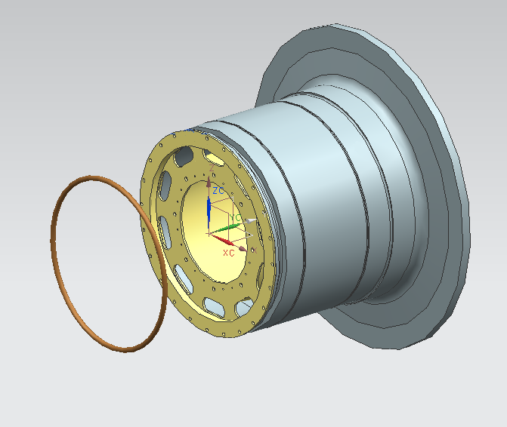
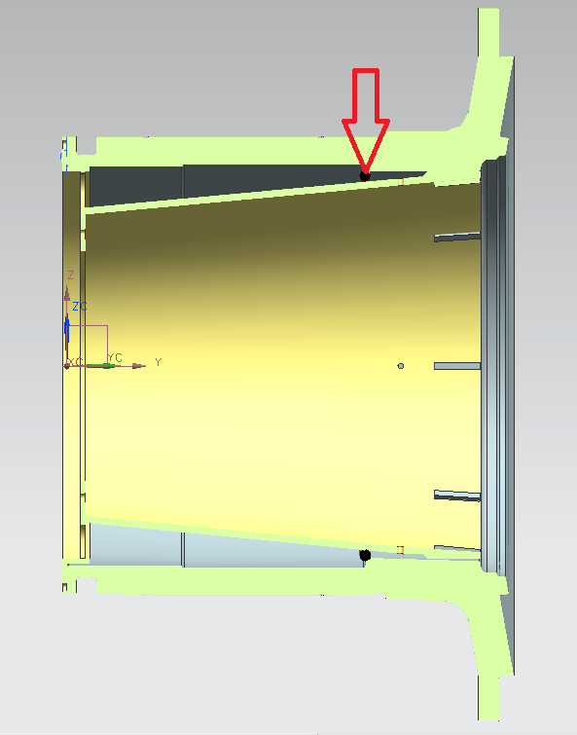
7. Через смотровые окна установить резиновый шнур. Шнур подогнать по месту, допускается зазор не более 10 мм.
Расчетная длина (L = 5193 мм).
.
8. Установить временные распорки, чтобы не выдавило шнур.

Slide 7
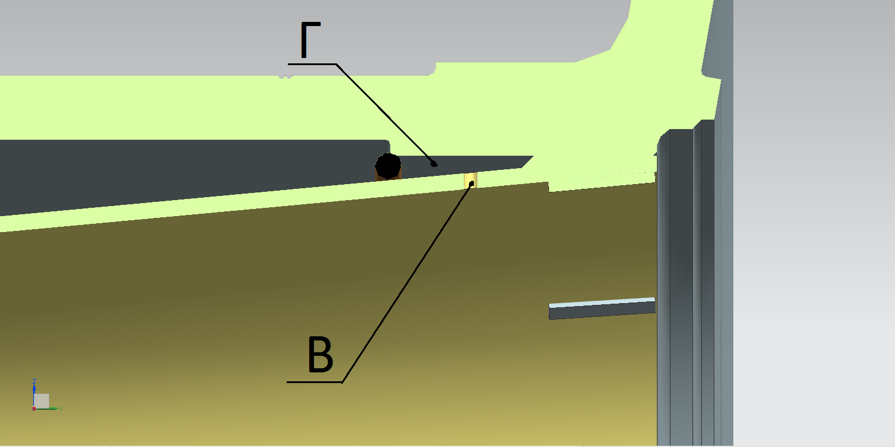
9. Через отверстия «В» заполнить полость «Г» при помощи ручного насоса для густой смазки, компаундом «ЭЛАСТЭКС-602» или другим герметиком (V= 0,046 м³). Отверстия «В» заглушить пробками.

Slide 8
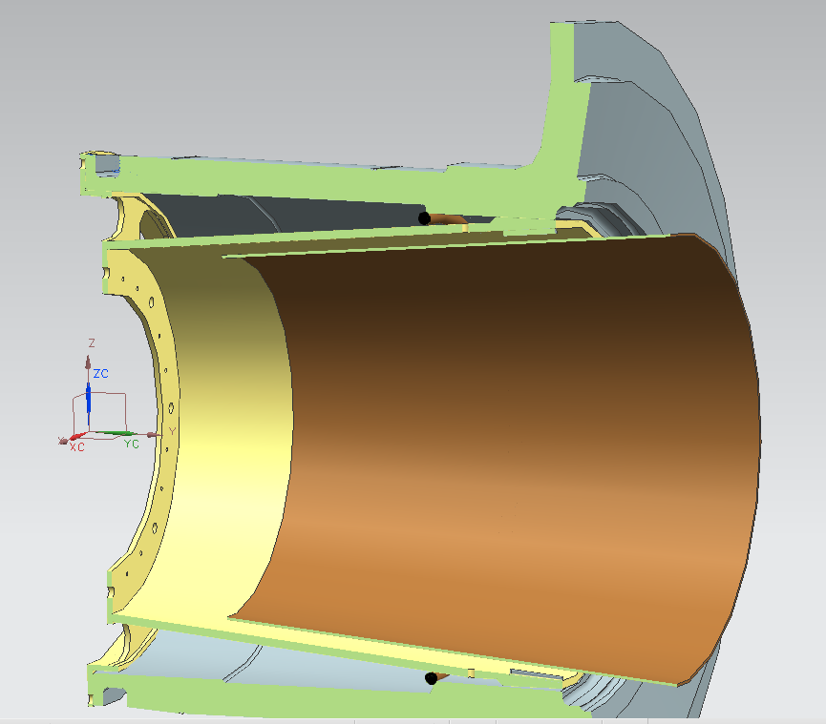
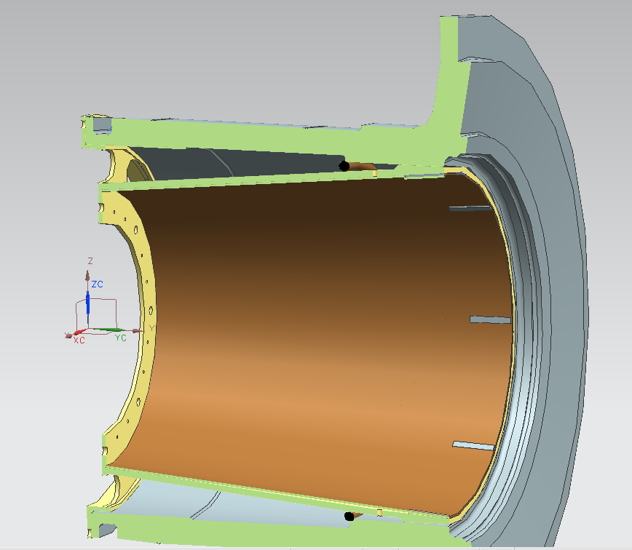
10. Очистить от грязи и обезжирить внутреннею поверхность конуса. Подогнать резиновые пластины под конус, прорезав пазы под шпонки, и наклеить резиновые пластины.
Стыки резиновых пластин должны располагаться таким образом, чтобы предотвратить циркуляцию пульпы.

Slide 9
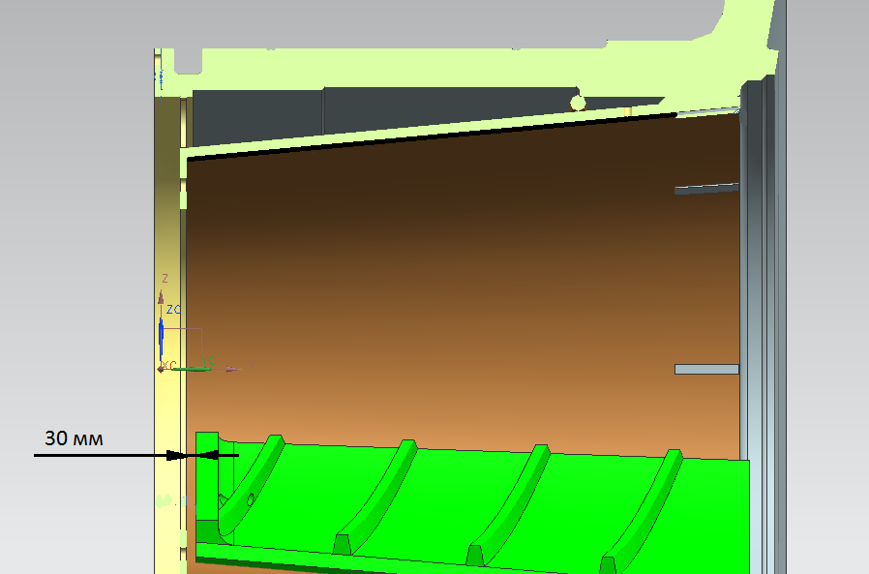
11. Уложить футеровку, выдерживая зазор между фланцами 30-35 мм.

Slide 10
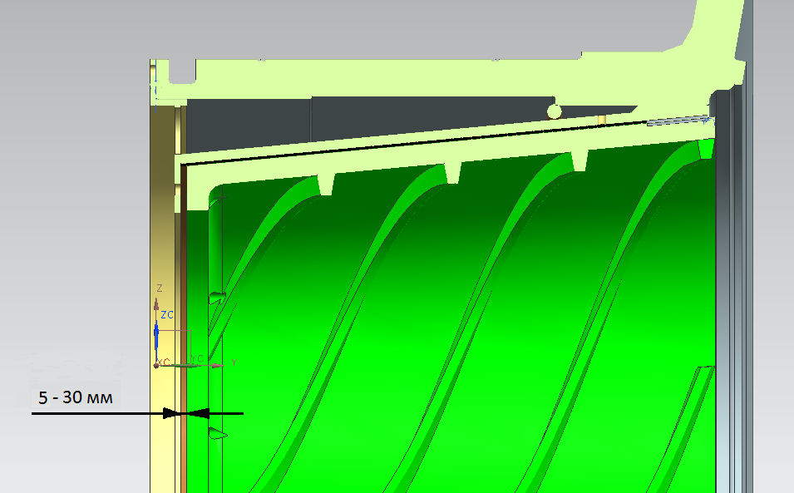
12. Собрать футеровку в кольцо, стягивая ее между собой и используя распорки (на этом этапе монтажа особое внимание уделить технике безопасности).
После произвести круговую равномерную затяжку болтов с усилием:
- первый обход (δзат.=611 кг/см² М кл.=36 кГ*м);
- второй обход (δзат.=1222 кг/см² М кл.=71 кГ*м),
допустимое отклонение М кл ± 5%.
Зазор между фланцами футеровки и конуса должен быть не менее 5 мм и не более 30 мм.

Slide 11
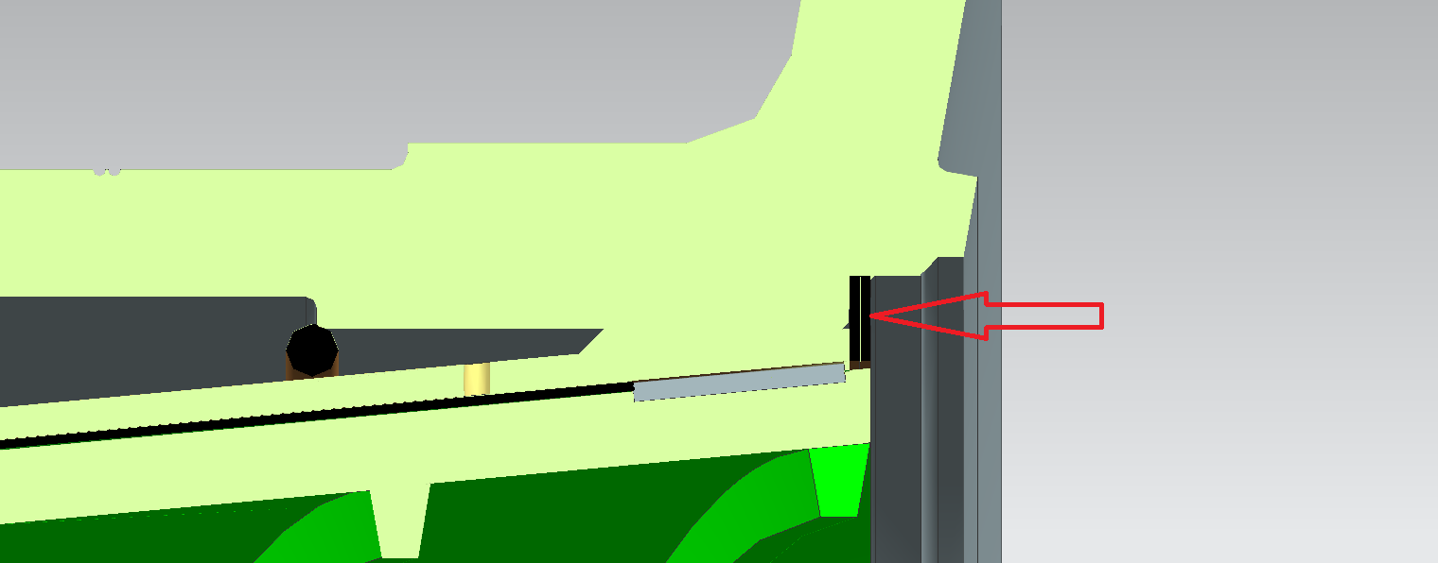
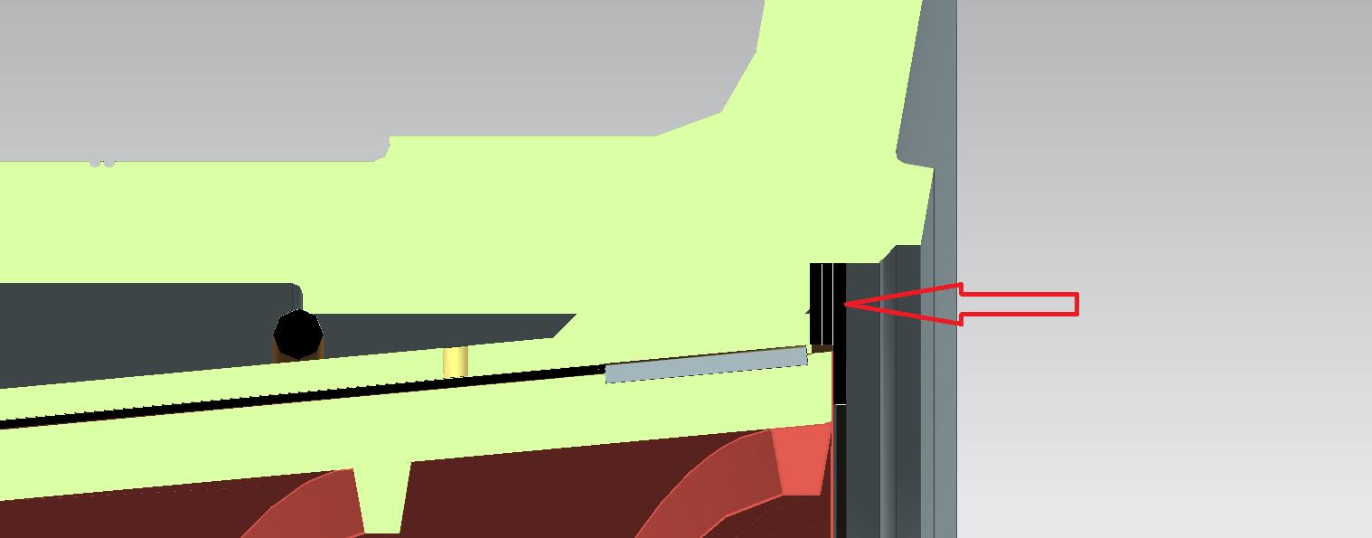
13. При возникновении большого перепада высот между втулкой и футеровкой, приклеить резиновую прокладку поз. №8.
14. Приклеить резиновое кольцо поз. №9, перекрывающее стык цапфы, конуса и футеровки.

Slide 12
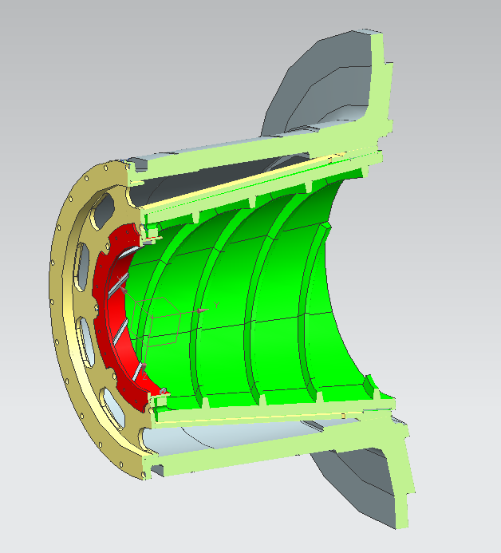
15. Установить отбойник.

Slide 13
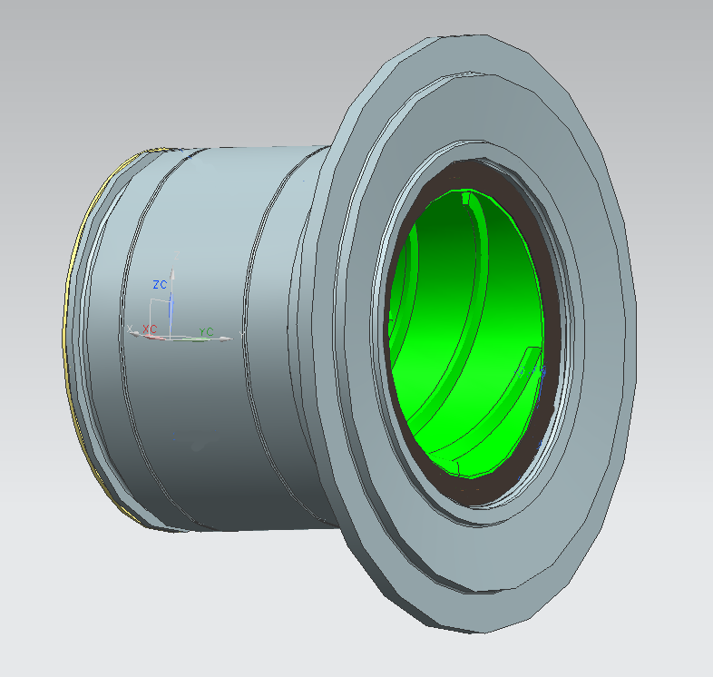
16. Установить торцевые футеровки барабана.

